Slide 1
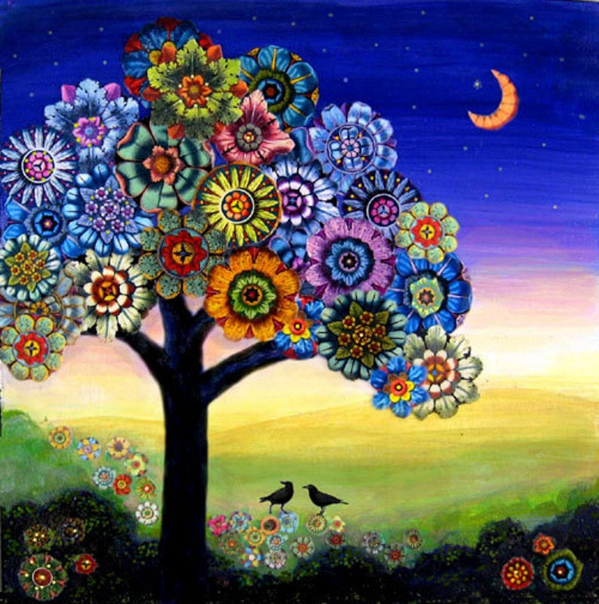
Консультація для батьків
«Колискова в житті дитини»

Slide 2
Виховання дитини пов’язане з радощами та розчаруваннями, досягненнями і невдачами. Мабуть, цієї двоїстості нікому з батьків не уникнути. Але як зробити так, щоб спілкування з власною дитиною, її виховання давали насолоду і щастя? Адже, як учить народна мудрість, за добрих дітей Бог дає віку батькам, а за поганих – вкорочує. Сьогодні, на жаль, сприймається як норма те, що батьки мало часу приділяють вихованню дітей, а роль домашнього вихователя виконує телевізор. Оскільки ж телевізійні передачі не фільтруються батьками, то діти виховуються на мультфільмах, фільмах, різноманітних шоу, які часто не те, що не несуть ніякої виховної ідеї, а, навпаки, завдають шкоди розумовому та психічному розвиткові малюків. Прикро, що деякі сучасні батьки усвідомлюють лише два свої обов’язки — нагодувати та гарно вдягнути дитину. Але цього зовсім недостатньо, аби дитина виросла порядною людиною, повноцінним громадянином.
Дітям украй необхідна присутність дорослих та постійне спілкування з ними. Молоді батьки недооцінюють величезне виховне та пізнавальне значення фольклору. Адже мало хто з них самих може пригадати, що їм колись співали колискових пісень.
Українські колискові пісні завжди привертали увагу дослідників народної творчості, поетів, композиторів.

Slide 3
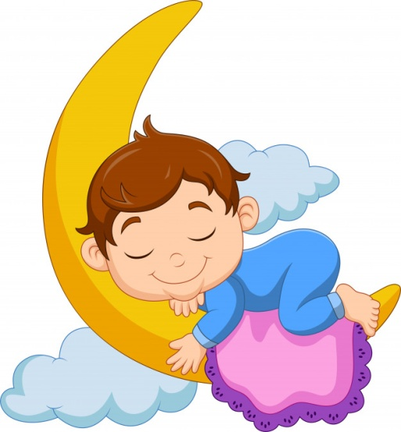
Пісня матері зачаровує своєю ніжністю,
мелодійністю, несе тепло, яке може
випромінювати лише голос рідної людини,
фізіологічно й чуттєво міцно пов’язаної
з малям.
Саме під впливом колискових пісень,
які дослідники ще називають материнськими,
у дитини виховується любов до природи, Батьківщини, повага до старших. З раннього дитинства малюк живиться звуками рідної природи. Через пісню запам’ятовуються фонетичні, лексичні й морфологічні її особливості, що пізніше допомагає людині передавати найтонші відтінки почуттів і думок. Так поступово, в ненав’язливій формі відбувається перше усвідомлення своєї національної самобутності. Магія колискових пісень полягає у своєрідній манері виконання. Багаторазове поколисування, повторення однієї і тієї самої музичної фрази-поспівки у вузькому діапазоні із застосуванням одноманітної ритміки позитивно впливає на фізичний стан дитини, гіпнотично впливає на фізичний стан дитини, гіпнотично діє на її психіку й швидко заколисує. «Материнські» пісні можна вважати першоджерелом духовності, моральності, чемності, чесності. Це перші поетичні та музичні твори, до яких долучається малюк. Непомітне введення у світ мистецтва через колискову, поза сумнівом, формує у дітей любов до української культури, народного мистецтва.

Slide 4
Колискова пісня цікава дітям своїм змістом, яскравими образами, кумедними ситуаціями. Головний персонаж багатьох з них – Котик. У народних казках, потішках, кіт завжди постає другом людини, що оберігає її від злих сил. Він може бути сірий, білий, волохатий, інколи котів може бути і двоє. Основна мета колискових пісень, де котик головна дійова особа, — заспокоювати, бо сон приносить дитині здоров’я, дає сили, а яка мати не бажає своїй дитині цього? Отож саме кіт і виконує функцію присипання маляти. Сьогодні у вжиток входять не тільки народні колискові пісні, а й ті, що створені поетами та композиторами. Цікаво, що в них поєднуються сучасні тенденції з елементами традиційних українських народних колискових. Новим у них є насамперед музичне оформлення пісні (аранжування). Використання сучасних музичних інструментів дає змогу створити музику, насичену ефектами, безумовно привабливими для дітей. З’явилися в колискових піснях і новітні елементи, персонажі, предмети з життя сучасної дитини. Звичайно, діти краще сприймають пісні про те, чим вони живуть сьогодні. Водночас вважаємо, не варто відкидати й те традиційне українське, а саме: величезний виховний потенціал, магічну енергетику, яка передається від покоління до покоління.
Отже, нехай ваше малятко росте здоровим і веселим!

